Slide 1
SÉANCE B1 · MODULE 10
Au comptoir du secrétariat
Saluer, dire son nom, demander une seule chose.
75 minutes · Je vais au secrétariat
Notes:
Première séance du Défi 1. Demander d'abord qui est déjà allé au secrétariat, et ce qui s'est passé. Les récits sont courts et ils disent tous la même chose : ça va trop vite.

Slide 2
OBJECTIFS DE LA SÉANCE
À la fin, je serai capable de…
1
saluer et dire son nom au comptoir ;
2
demander un papier avec « je voudrais » ;
3
poser une question avec « est-ce que », « où », « quand » ;
4
demander de répéter sans être gêné.
B1 · Je vais au secrétariat
2
Notes:
Lire les objectifs à voix haute. Y revenir au billet de sortie.

Slide 3
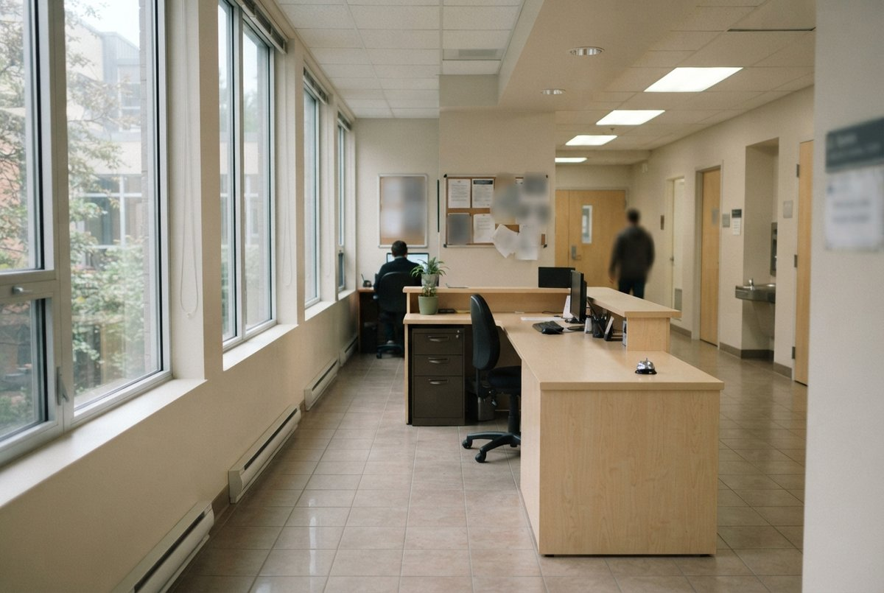
OBSERVATION
Que se passe-t-il à ce comptoir ?
Qui est derrière le comptoir ?
Qu'est-ce qu'on vient demander ici ?
Comment est-ce qu'on commence à parler ?
Qu'est-ce qu'on fait quand on n'a pas compris la réponse ?
B1 · Je vais au secrétariat
3
Notes:
La dernière piste est celle qui compte. Presque tout le monde répond « rien » ou « je pars ». C'est ce que la séance change.

Slide 4
DIALOGUE · 1 DE 2
Je voudrais une attestation
Écoutez deux fois avant de lire.
AMEL
Bonjour, madame.
LINE
Bonjour ! Qu'est-ce que je peux faire pour vous ?
AMEL
Je voudrais une attestation, s'il vous plaît.
LINE
Votre nom ?
AMEL
Amel Tazi. T-A-Z-I.
B1 · Je vais au secrétariat
4
Notes:
Faire écouter deux fois, diapositive masquée. Compter les mots d'Amel : elle en dit onze en tout, et elle obtient son papier.

Slide 5
DIALOGUE · 2 DE 2
C'est prêt jeudi
LINE
Vous êtes dans le groupe de madame Dufresne ?
AMEL
Oui. Le cours du matin, local 214.
LINE
Parfait. L'attestation est prête jeudi.
AMEL
Jeudi. À quelle heure ?
LINE
Après neuf heures. Vous venez au comptoir.
AMEL
D'accord. Jeudi, après neuf heures. Merci beaucoup.
B1 · Je vais au secrétariat
5
Notes:
La dernière réplique est le cœur du module : Amel répète le jour et l'heure avant de partir. Le faire remarquer, puis le faire faire.

Slide 6
UNE QUESTION, UNE RÉPONSE, ON RÉPÈTE.
Jamais trois questions dans la même phrase.
Au comptoir, la personne répond à la dernière question qu'elle entend. « Bonjour je voudrais une attestation et c'est où et à quelle heure ? » — le reste est perdu. Une chose à la fois.
B1 · Je vais au secrétariat
6
Notes:
Diapositive à photographier. C'est la règle de rythme du module, et elle vaut au-delà du secrétariat : à la banque, à la pharmacie, au bureau du propriétaire.

Slide 7
ANALYSE
Cinq questions suffisent
CE QU'ON VEUT
CE QU'ON DIT
demander une chose
Je voudrais une attestation, s'il vous plaît.
vérifier une chose
Est-ce que le bureau est ouvert ?
l'endroit
Où est le local 214 ?
le jour
Quand est-ce que le papier est prêt ?
l'heure
À quelle heure ouvre le secrétariat ?
La sixième sauve les cinq autres : « Pouvez-vous répéter, s'il vous plaît ? »
B1 · Je vais au secrétariat
7
Notes:
Diapositive à photographier. Faire écrire les six phrases sur une carte à garder dans la poche : plusieurs élèves la ressortent au comptoir pendant des mois.

Slide 8
POLITESSE
Le piège le plus fréquent
ON ENTEND SOUVENT
IL FAUT DIRE PLUTÔT
Je veux une attestation.
Je voudrais une attestation, s'il vous plaît.
« Je veux » n'est pas faux : il est sec. Au Québec, on adoucit une demande. Je voudrais et s'il vous plaît ne coûtent rien et changent tout le ton de l'échange.
B1 · Je vais au secrétariat
8
Notes:
Faire jouer les deux versions par la même personne, avec le même ton. La différence s'entend tout de suite, et elle ne s'explique pas autrement.

Slide 9
COMPRÉHENSION
Vrai ou faux ?
Répondez d'après le dialogue.
1
Amel demande une attestation.
2
La secrétaire demande son nom.
3
Le papier est prêt aujourd'hui.
4
Amel répète le jour et l'heure avant de partir.
B1 · Je vais au secrétariat
9
Notes:
Quatre énoncés. Les faire à l'oral d'abord. Insister sur le dernier : c'est la stratégie, pas un détail du dialogue.

Slide 10
CORRECTION
Vrai ou faux ?
Correction — on lit la réponse, on ne commente pas l'erreur.
1
Amel demande une attestation. » vrai
2
La secrétaire demande son nom. » vrai
3
Le papier est prêt aujourd'hui. » faux - il est prêt jeudi
4
Amel répète le jour et l'heure avant de partir. » vrai
B1 · Je vais au secrétariat
10
Notes:
Corriger en groupe. Donner la bonne réponse, sans revenir sur qui s'est trompé.

Slide 11
PRATIQUE · AU COMPTOIR
Deux par deux, un assis, un debout
Vingt-cinq minutes. On échange les rôles à mi-temps.
1
Étape 1
2
Étape 2
3
Étape 3
4
Étape 4
B1 · Je vais au secrétariat
11
Notes:
Demander à l'élève qui joue la secrétaire de parler vite : c'est ce qui rend l'exercice utile. L'étape 4 est obligatoire, même quand A a compris du premier coup.

Slide 12
BILLET DE SORTIE
Écrivez les deux phrases que vous direz au comptoir cette semaine.
Bonjour, madame. Je m'appelle…
Je voudrais…, s'il vous plaît.
B1 · Je vais au secrétariat
B1 · Je vais au secrétariat
12
Notes:
Devoir court. Demander au cours suivant qui est vraiment allé au comptoir : la démarche compte plus que la phrase écrite.

